Slide 1
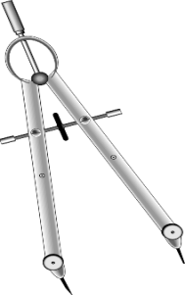
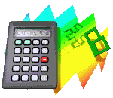
Элементы краеведения на уроках математики
Лаврова О.А., учитель математики
МБОУ многопрофильного лицея г. Липецка

Slide 2
Любовь к родному краю, знание его
истории – основа, на которой только и может осуществляться рост духовной культуры всего общества.
Академик Д.С. Лихачёв

Slide 3
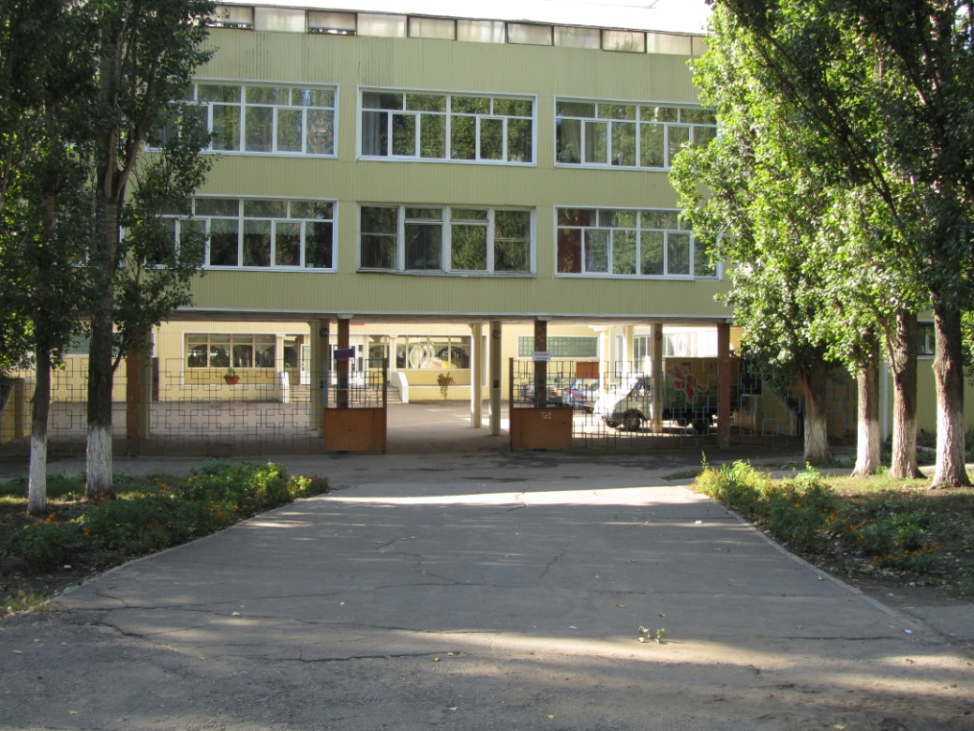
В 2004 г. корпусу №1 лицея присвоено имя Героя Советского Союза Главного маршала артиллерии и ракетных войск М.И. Неделина

Slide 4
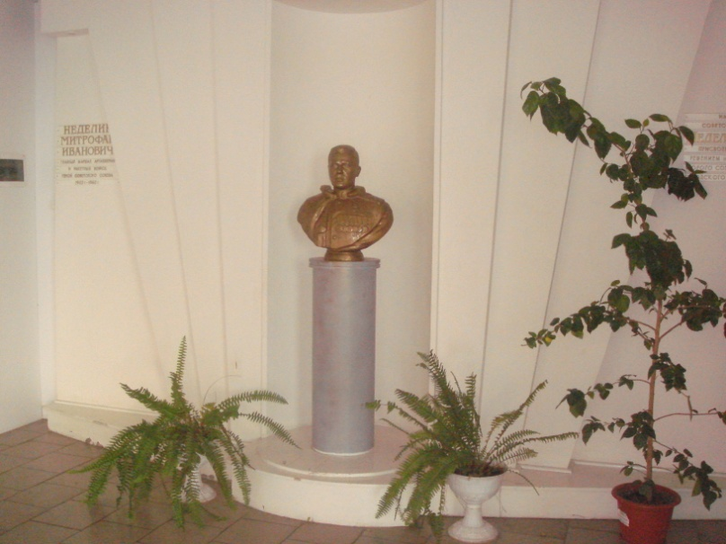
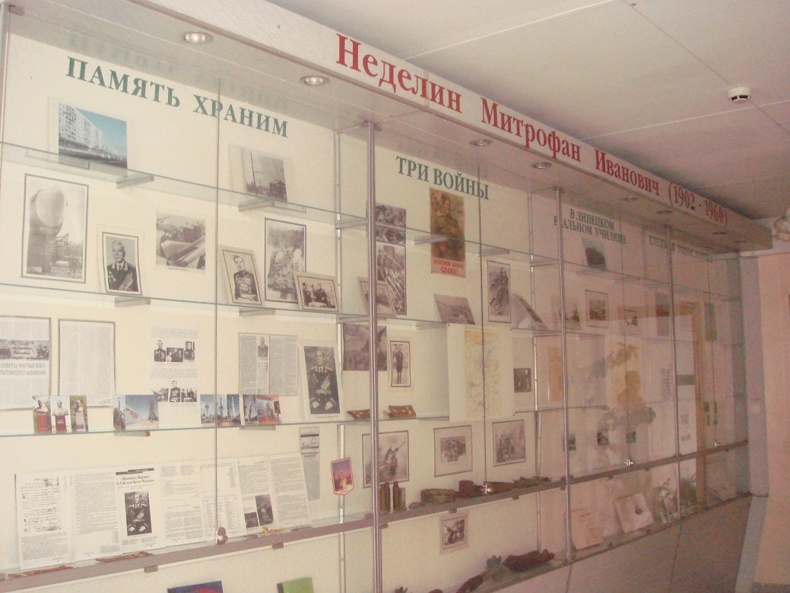
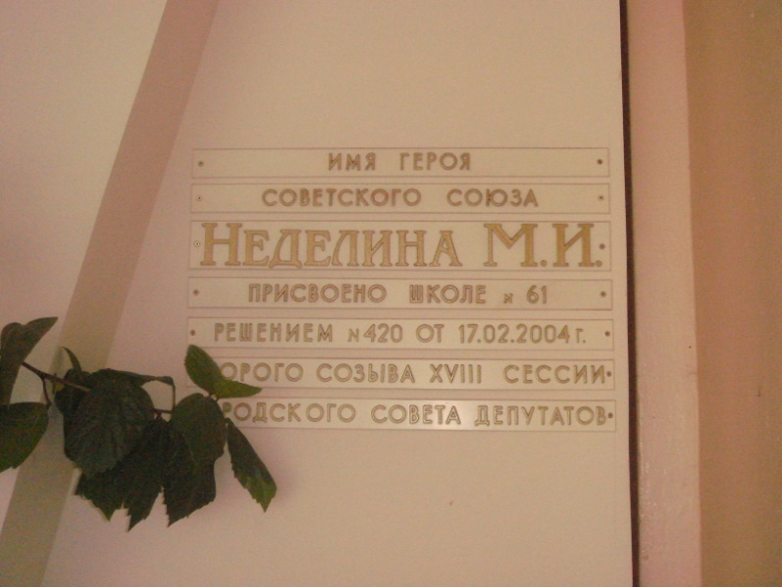
В лицее установлен бюст М.И. Неделина и создана экспозиция, посвященная его жизни и деятельности.

Slide 5
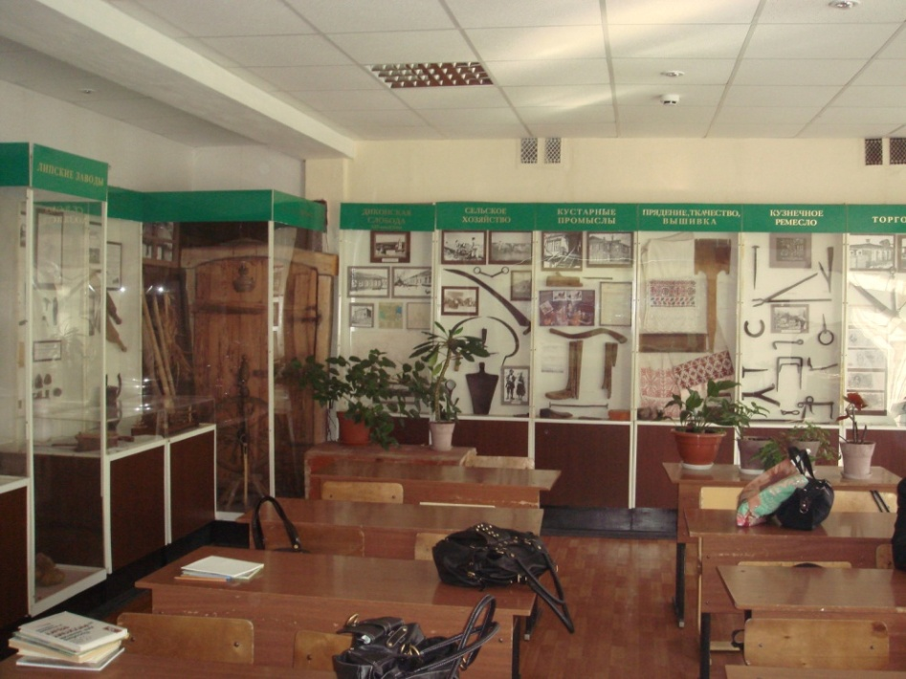
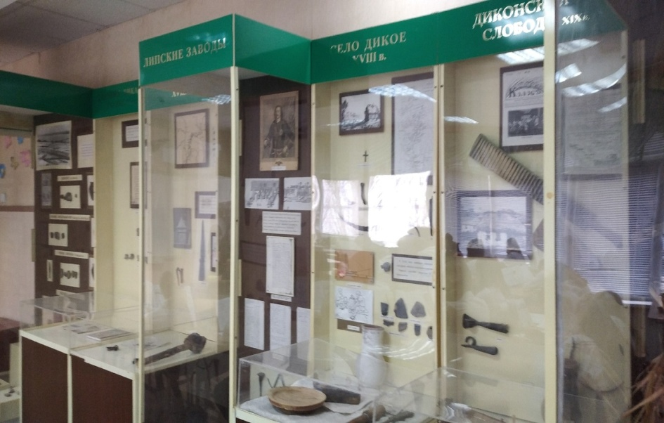
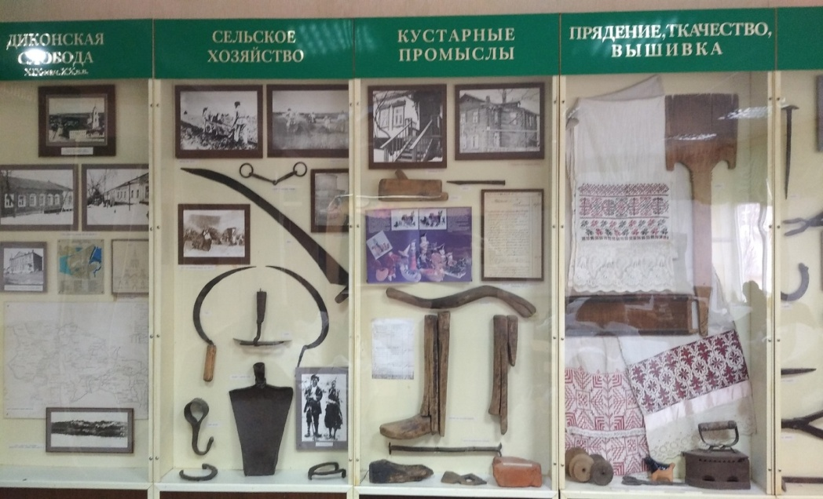
Музей «Диконская слобода»

Slide 6
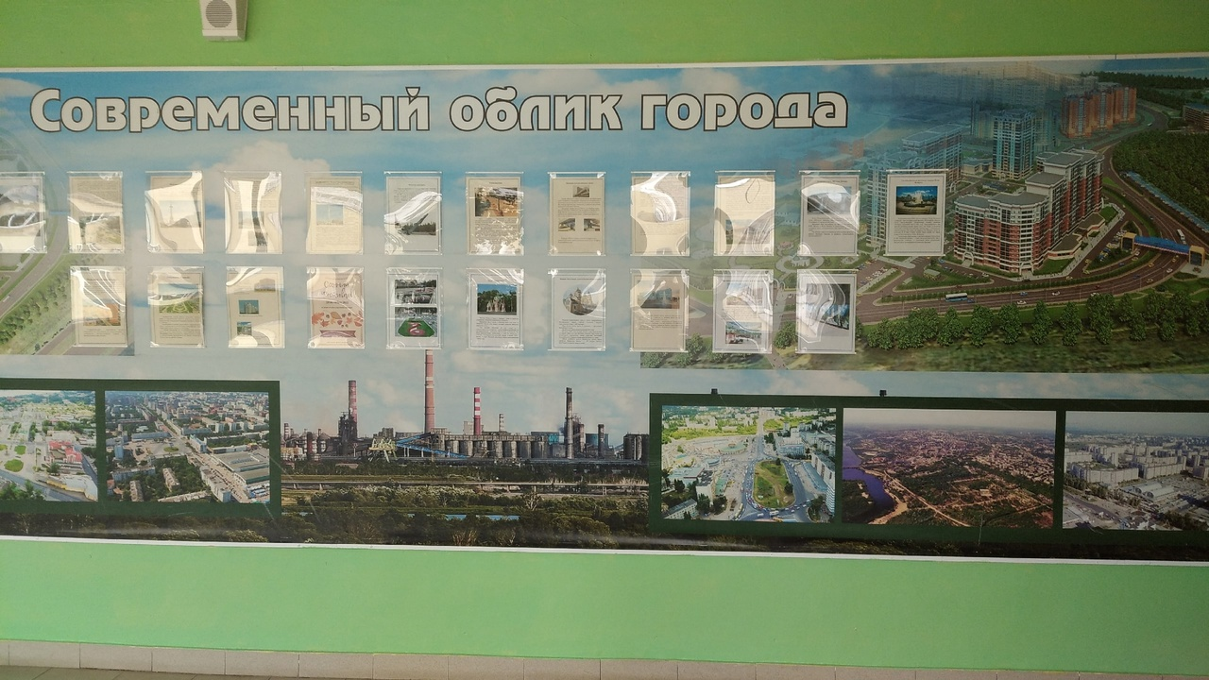
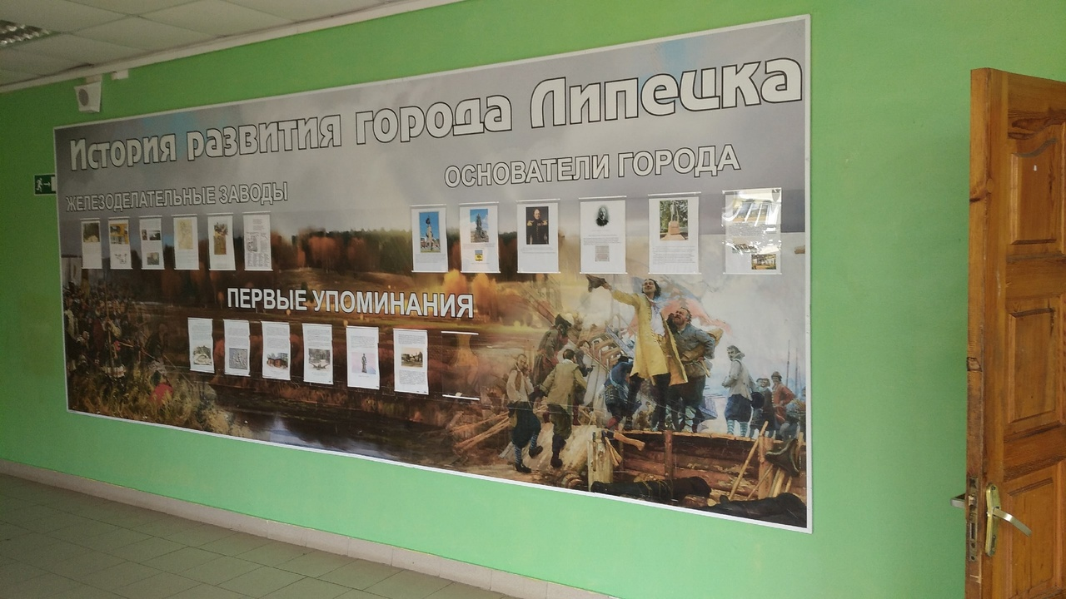
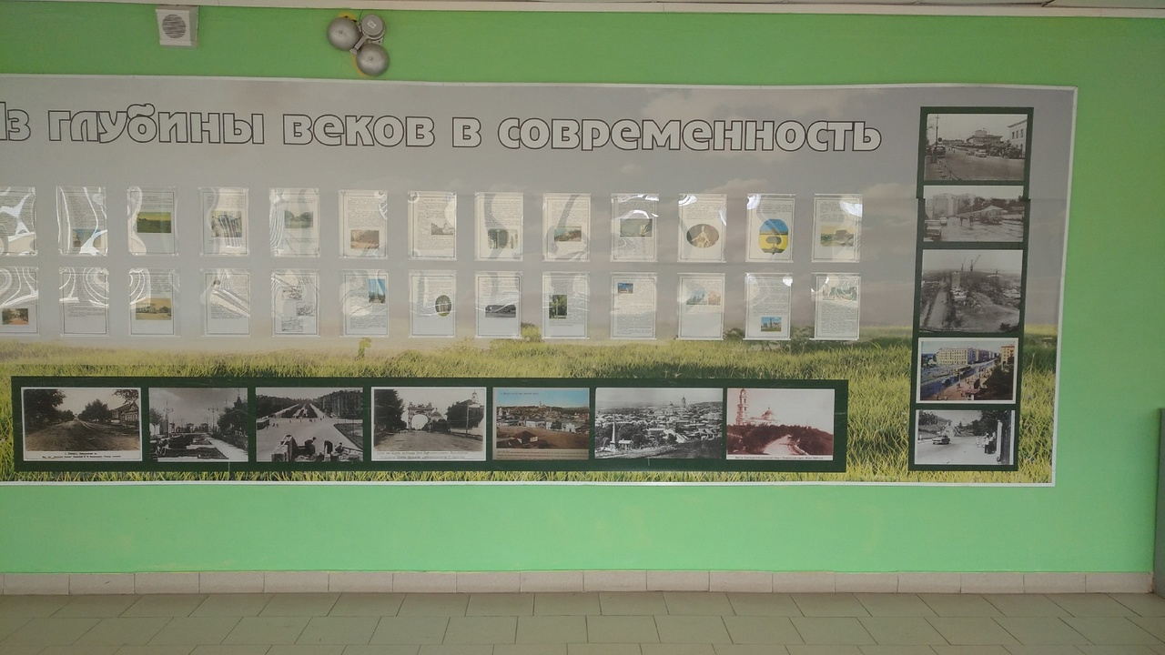
Экспозиция «История развития города»

Slide 7
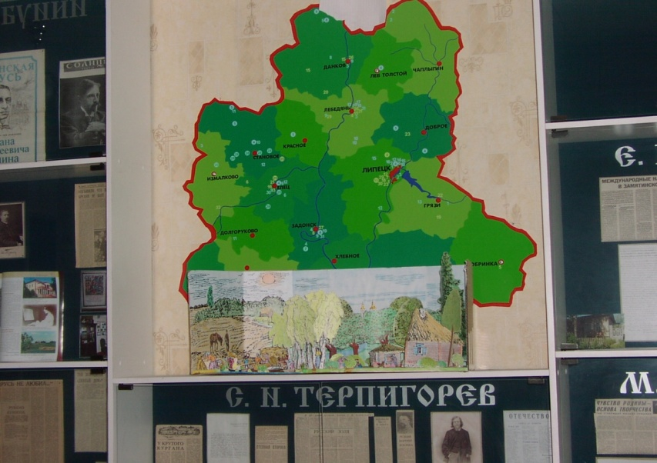
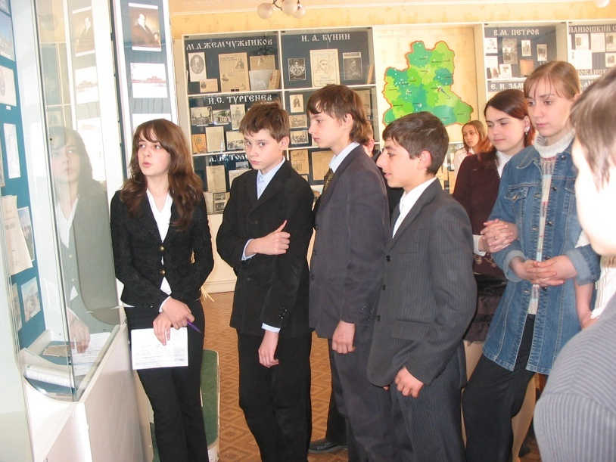
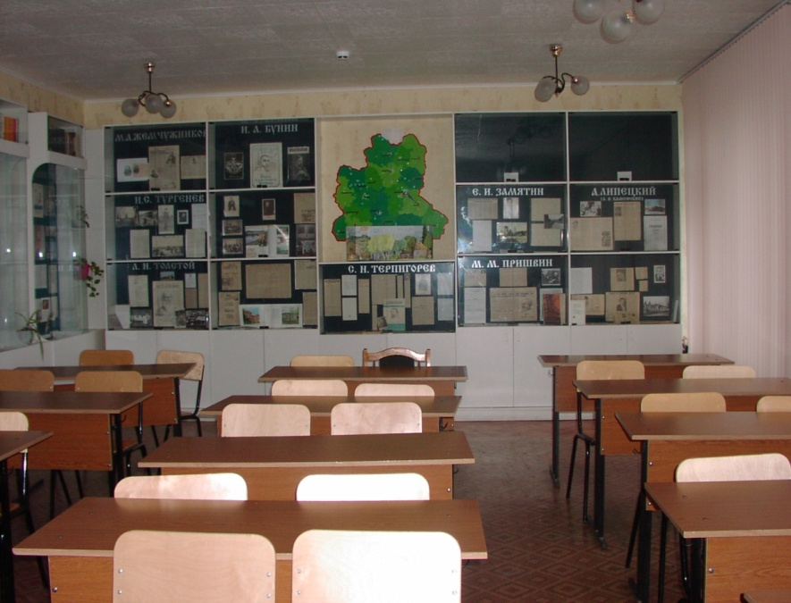
Кабинет «Литературное краеведение»

Slide 8
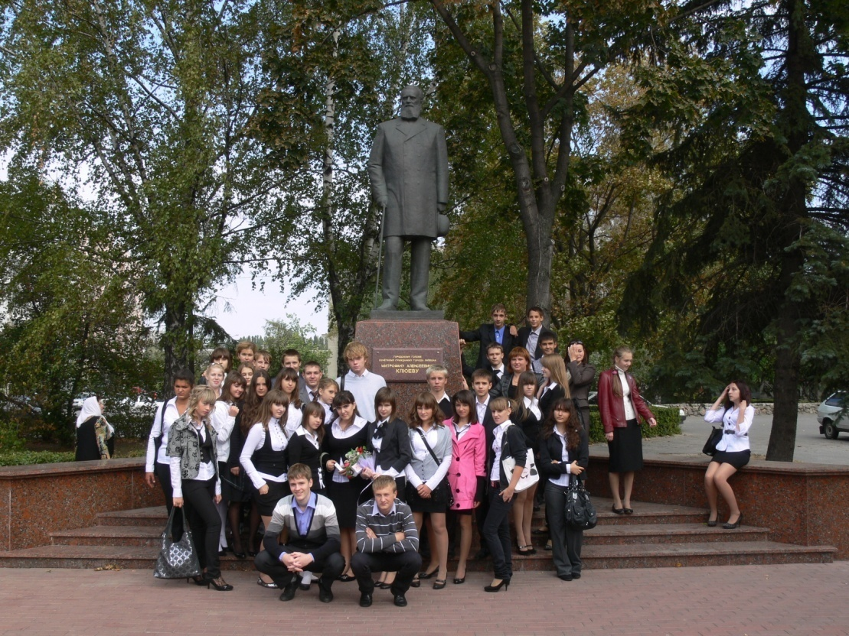
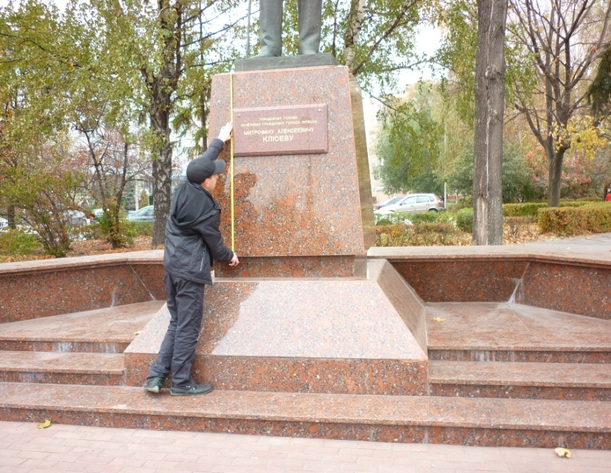

Slide 9
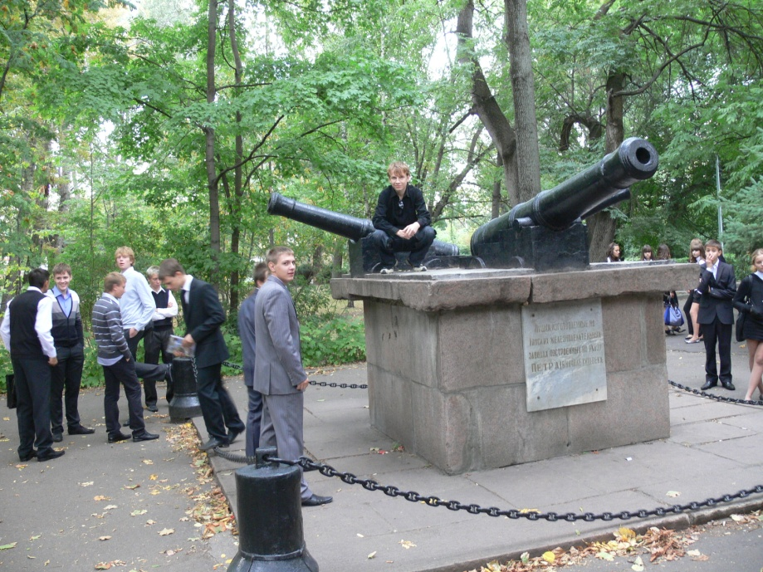
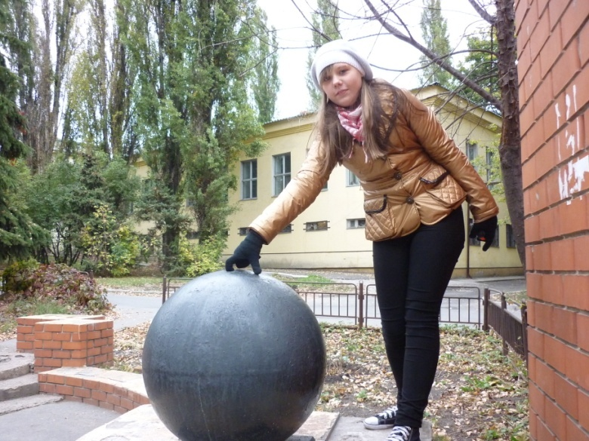

Slide 10
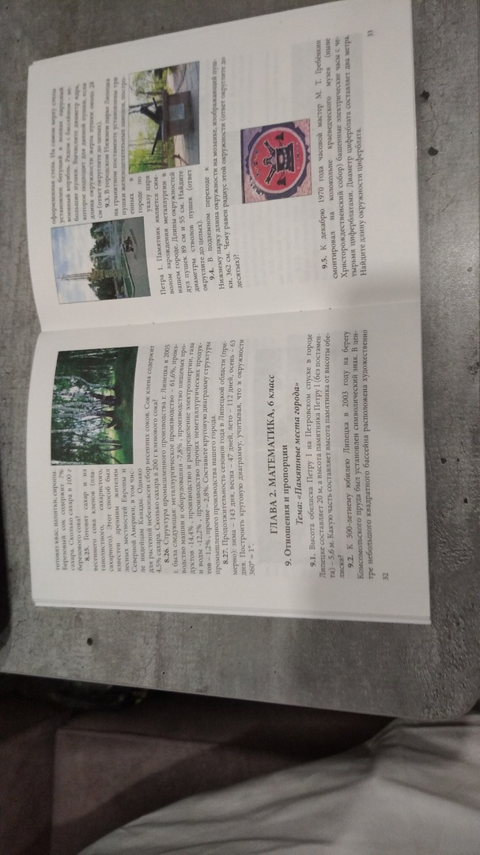
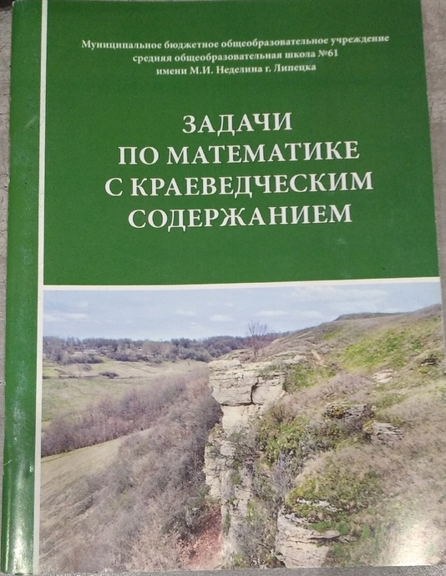
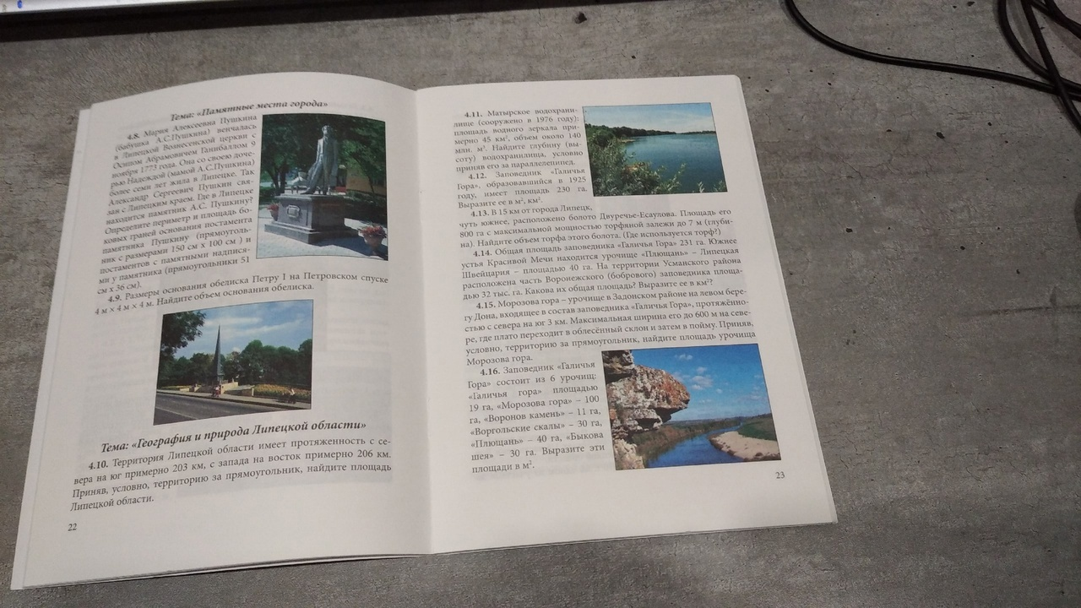

Slide 11
Визитные карточки городов
Липецкой области

Slide 12
Город Липецк - административный центр Липецкой области
Решите примеры и вы узнаете:
1.Год образования города
1068,73 + 634,27=
2. Население
398024,56 + 111073,44=
3. Площадь Липецка
634,27 – 316,15=
4. Число улиц на 2019 год.
254,19 + 484,81 =

Slide 13
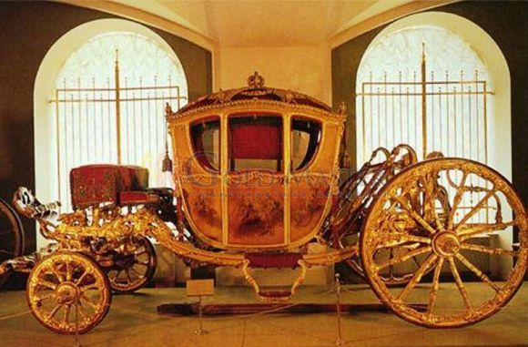
Задача
Дождь смыл запятые. Поставьте в нужных местах запятые, чтобы получилось верное равенство:
а) 32+18=5;
б) 42+17=212;
в)63-27=603;
г) 3+108=408.
О названии города рассказывает легенда: Глубокой дождливой осенью 1695 года на пути из Липецка в Воронеж, где царь Пётр1 наметил основать судоверфи, его карета завязла в трясине, лошади выбились из сил. Глядя в окно царь повелел впредь именовать это место «Грязи».

Slide 14
История Липецкого курорта
на уроках математики

Slide 15
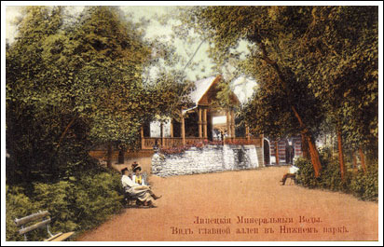
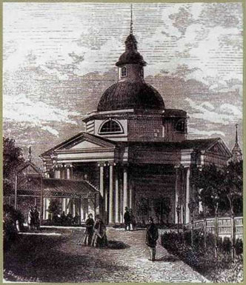
Площадь Нижнего парка города Липецка, основанного в 1805 году, равна 30 га. Выразите площадь Нижнего парка в арах.
На Липецком курорте первый фонтан с минеральной водой был открыт в 1866 году. Сколько лет этому фонтану?

Slide 16
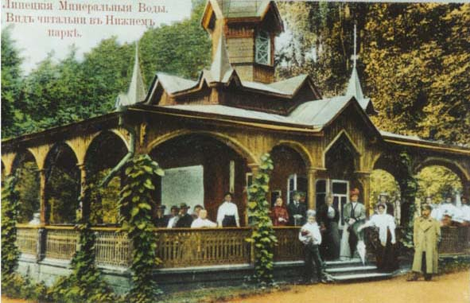
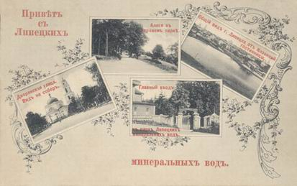
В 1809 г. при Липецком курорте минеральных вод впервые открывается библиотека. Первоначально в библиотеке было всего 18 книг на русском языке, на немецком – на 100 книг больше, чем на русском, на французском языке – на 172 книге больше, чем на немецком языке. 234 книги были на других языках. Сколько всего книг было в библиотеке курорта?

Slide 17
Мой город на уроках
геометрии

Slide 18
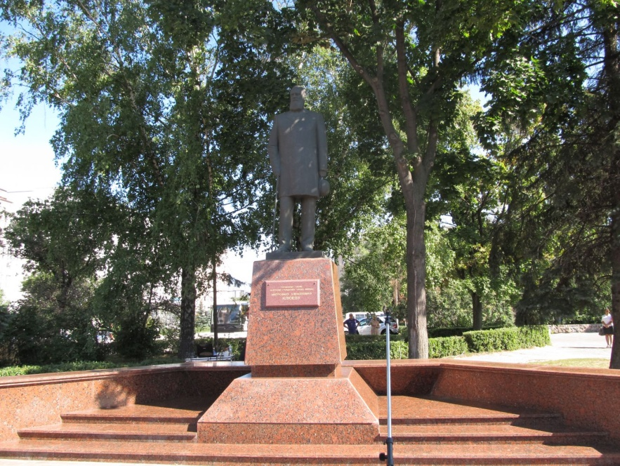
Митрофан Алексеевич Клюев родился в Липецке 21 апреля 1848 г. За свою благотворительную помощь многим нуждающимся учреждениям города в 1903 г. он избирается городским головой Липецка. 15 июля 2006 г. на улице Советской недалеко от драмтеатра ему был воздвигнут памятник.
Задача. В основании постамента памятника Клюеву находится равнобедренная трапеция, основания которой 1,4 м и 2 м, угол при основании 60°. Найти длины боковых сторон.

Slide 19
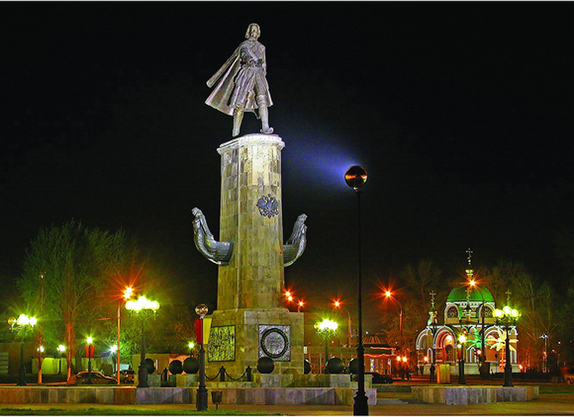
Памятник Петру I
Памятник открыт 29 октября 1996г. В честь 300-летия Российского военно-морского флота. Отлит памятник на НЛМК.
Статуя 5,6м и весом 27т. Двенадцатиметровую колонну постамента украшают ростры в виде русалок и барельефы, отражающие историю создания флота. Они выполнены липецким скульптором А.Е.Вагнером. Этот памятник стал символом Липецка.

Slide 20
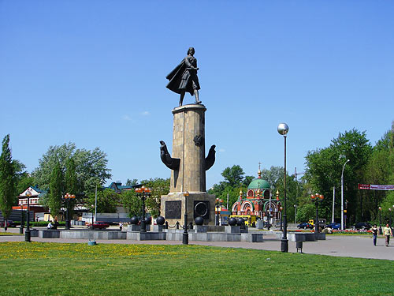
В солнечный летний день тень, падающая от обелиска Петру I на землю, имеет длину 10,5 м. Найдите высоту обелиска, если тень, падающая от человека ростом 160 см имеет длину 84 см.
А1
А
В
С
С1

Slide 21
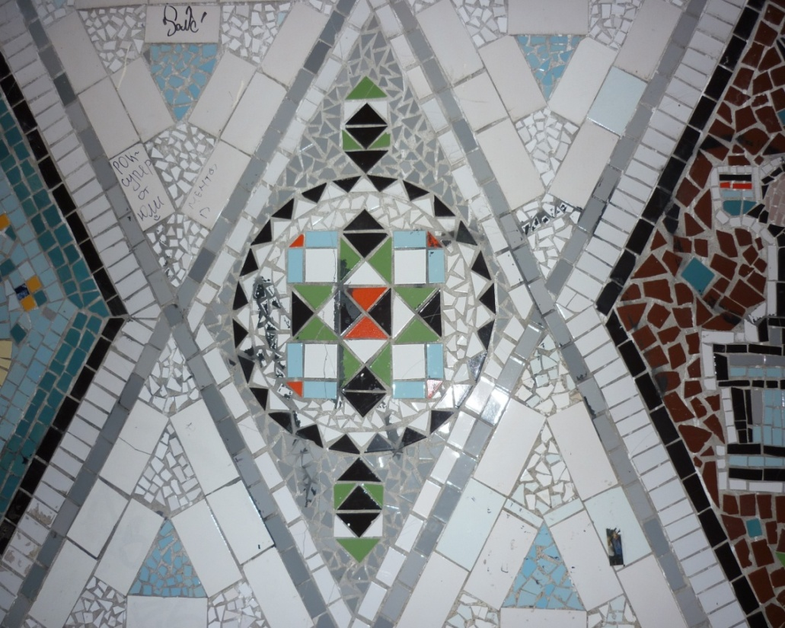
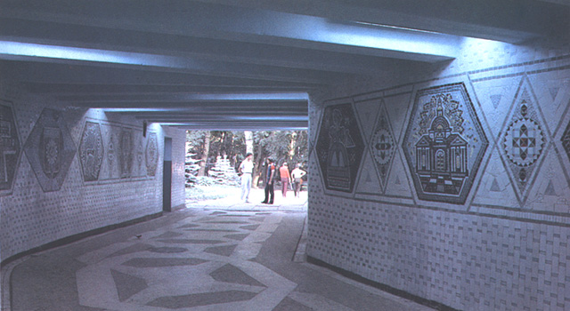
Задача. Найдите площадь такого ромба, если его сторона 0,6 м, один из углов 60°.

Slide 22
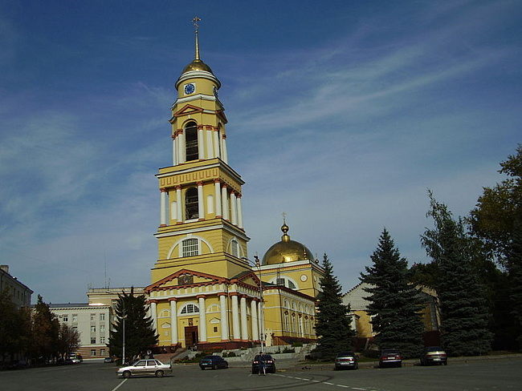
К декабрю 1970 года часовой мастер М. Т. Гребёнкин смонтировал на колокольне краеведческого музея (ныне Христорождественский собор) башенные часы. Диаметр циферблата составляет 2 м. Найдите длину окружности циферблата.

Slide 23
Защищая
Липецкую землю …

Slide 24
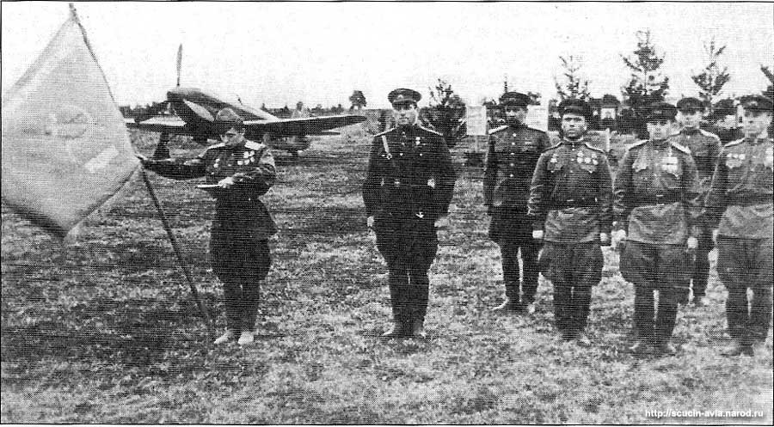
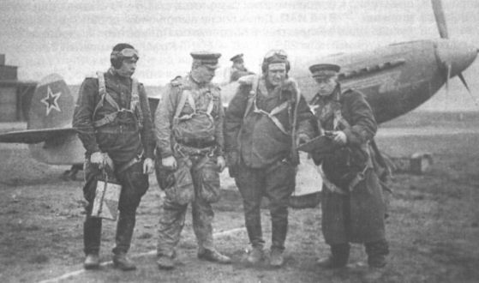
402
402-й истребительный Севастопольский Краснознаменный ордена Суворова III степени авиационный полк 3 июня 1943 года перелетел в Липецк, где был переформирован и доукомплектован. На липецкой земле отметили вторую годовщину полка.

Slide 25
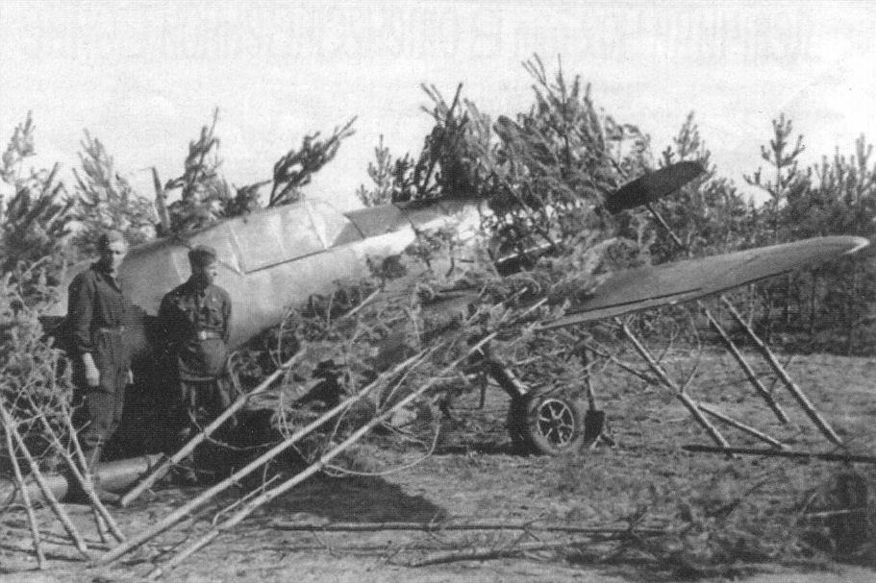
Задание . Округлите десятичные дроби
а) 88,955 до сотых
б) 807,13 до единиц
в) 39,834 до десятых
88,96
807
39,8
8896 боевых вылетов
807 воздушных боёв
сбито 398 самолётов противника

Slide 26
Задание . Восстановите запись:
4 2 + 1 7 = 2 1 2
5 2 + 4 8 = 10
1 6 3 – 2 7 = 1 6 0 3
,
,
,
,
,
,
обезврежено 12 агентов спецслужб фашистской Германии
организовано и обучено 10 партизанских отрядов
свыше 160 уроженцев Липецкой области удостоены звания Героя Советского Союза

Slide 27
Природа Липецкой области
на уроках математики

Slide 28
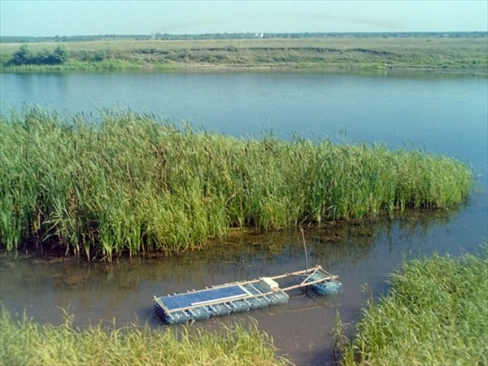
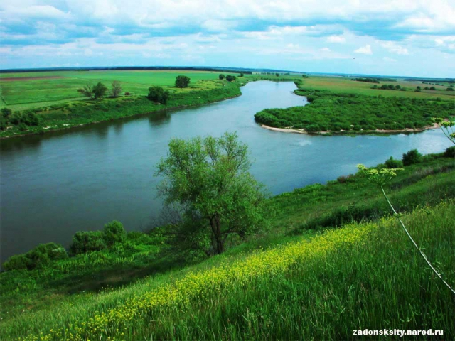
В Чаплыгинском районе по Рясскому полю протекают реки, которые носят названия Ряс. Сколько их вы узнаете, решив следующее уравнение:
7х – 78 = 3х – 58
Протяженность реки Дон по территории области 304 км. Длина реки Воронеж на 92 км меньше, чем Дона, а реки Байгора – на 112 км меньше, чем реки Воронеж. Найдите длины крупных рек, протекающих по территории нашей области.

Slide 29
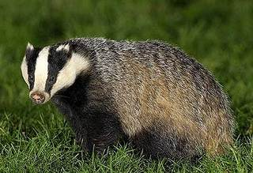
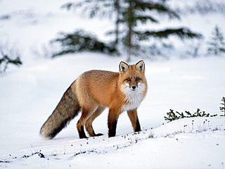
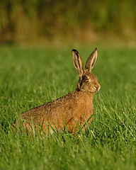
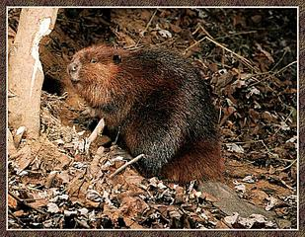
Животный мир области очень разнообразен.
Поскольку область расположена в лесостепной зоне, животный мир ее представлен лесными и степными видами. Большинство млекопитающих живут в лесах.

Slide 30
Задание 1
Отметьте на координатной плоскости точки. Соедините их отрезками.
(- 9; 5), (- 7; 5), (- 6; 6), (- 5; 6), (- 4; 7), (- 4; 6), (- 1; 3), (8; 3), (10; 1), (10; - 4), (9; - 5), (9; - 1), (7; - 7), (5; - 7), (6; - 6), (6; - 4), (5; - 2), (5; - 1), (3; - 2), (0; - 1), (- 3; - 2), (- 3; - 7), (- 5; - 7), (- 4; - 6), (- 4; - 1), (- 6; 3), (- 9; 4), (- 9; 5).
Глаз: (- 6; 5)

Slide 31
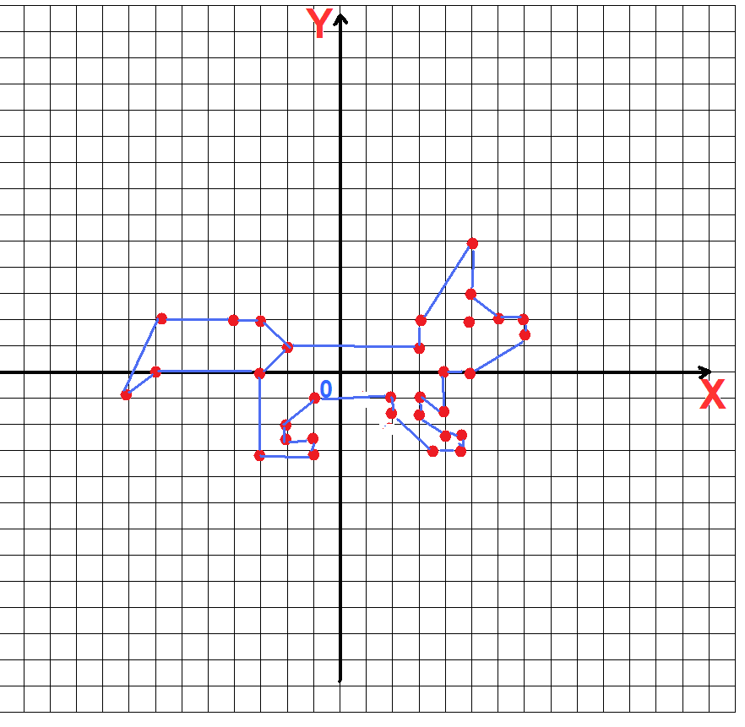

Slide 32
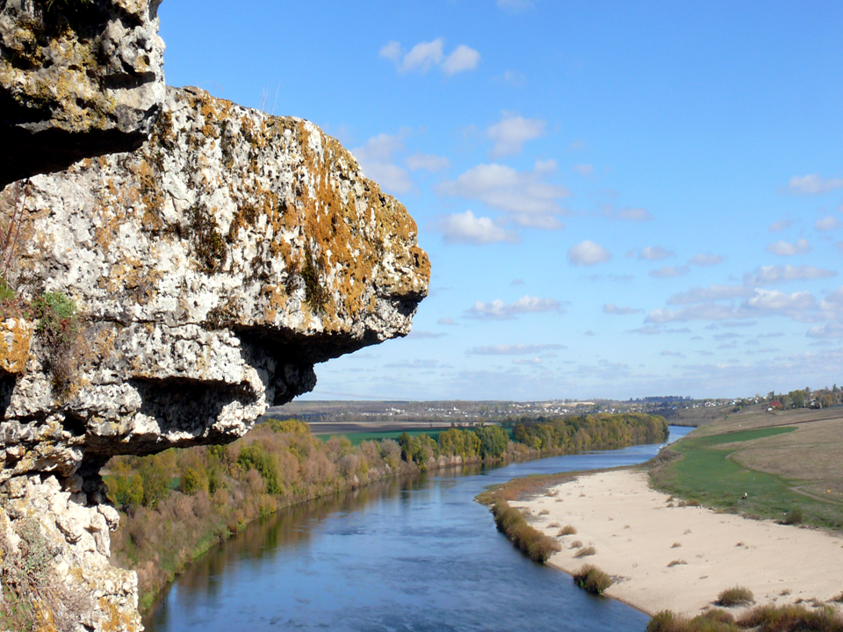
Галичья гора
Площадь: 1504,6 км
Население: 38,8 тыс.чел.
Галичью гору по праву называют ботаническим феноменом. Здесь растут редчайшие виды растений. Непременно загляните в питомник хищных птиц, где живут соколы- балобаны, совы и орлы.

Slide 33
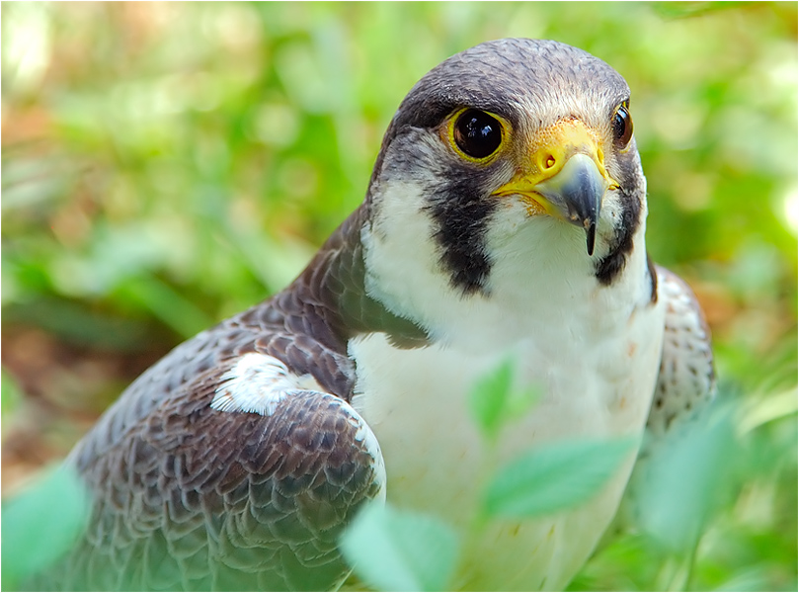
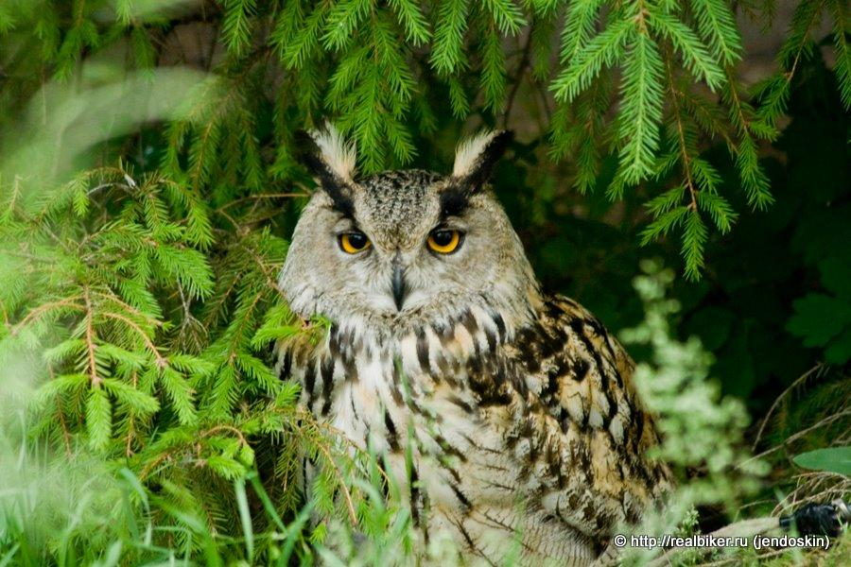
Птицы заповедника.
Задача.
Сапсан- хищная птица из семейства соколиных.
Вставьте пропущенные цифры и узнаете, какую скорость они развивают во время охоты в м/с.
6*,64
+ *7,3*
_______
*0,*0

Slide 34
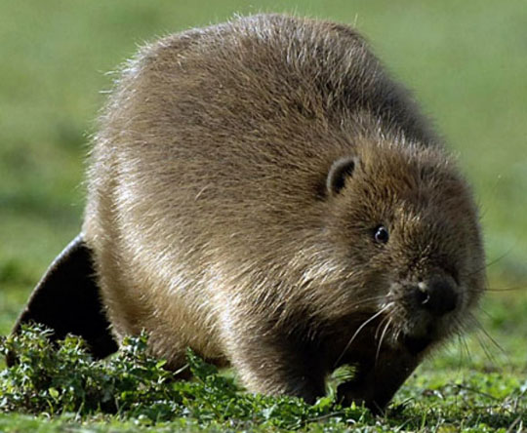
Задача
1. Выпишите из первой строки наименьшее из чисел.
2. Из второй строки наибольшее из чисел.
3. Из третьей – число, которое располагается между двумя другими.
4. Найдите сумму выписанных чисел и получите длину тела бобра в дм.
Бобр – самый крупный грызун России, приспособленный к полуводному образу жизни
Бобровый питомник находится неподалёку от станции Графское Усманского района.
5,92 | 6,03 | 3,6
2,39 | 2,7 | 1,07
3,7 | 2,91 | 4,25

Slide 35
Внеклассные мероприятия

Slide 36
Липецк
По улицам и площадям | 100 | 200 | 300 | 400
Памятники истории города | 100 | 200 | 300 | 400
Парки и скверы | 100 | 200 | 300 | 400
Мосты | 100 | 200 | 300 | 400

Slide 37
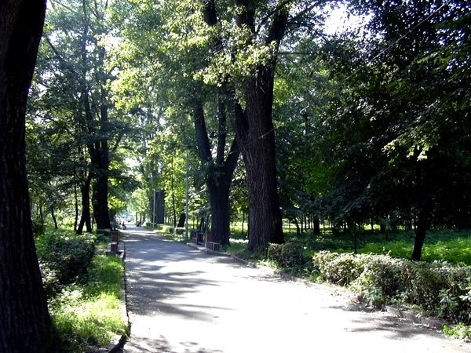
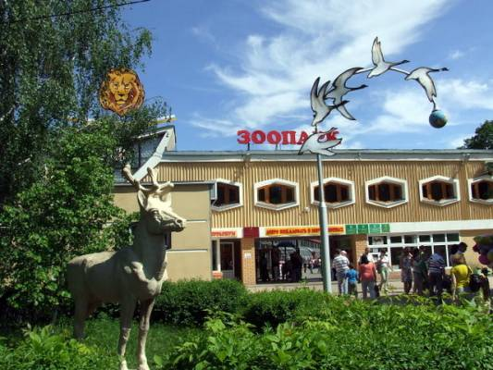
Парки и скверы
(300 очков)
Нижний парк- дендрологический памятник природы
Площадь Нижнего парка 101га, а зоопарка 4,1 га. Сколько процентов площади Нижнего парка составляет зоопарк?

Slide 38
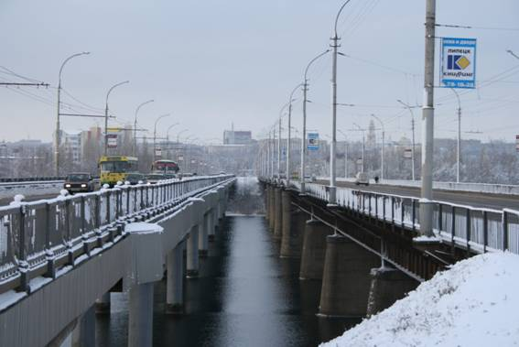
Мосты
(300 очков)
Петровский мост
Сколько мостов в Липецке официально имеют собственные имена, вы узнаете, решив уравнение:
2х³ – 54=0

Slide 39
Памятники истории города
Памятник зарождению
металлургии в Липецке
(400 очков)
Длина окружности одной из пушек 89 см. Какого диаметра нужно было отливать ядра для таких пушек?
(Ответ округлите до целых)

Slide 40
Проекты

Slide 41
Математика в названиях улиц города Липецка
Мы нашли информацию о
21 улице Липецка, в названиях которых встречаются числа
Из них только 2 улицы были образованы в 19веке, а остальные в период с 1936 по 1996 г.

Slide 42
Улица Куликовская теперь…
улица 8 Марта

Slide 43
Улица 8 Марта
Протяженность 980м.
Время образования 19 век.
Первоначально называлась Куликовской (в честь Куликовской битвы). Переименована в советское время, новое название связано с Международным женским днем, который отмечается 8 марта

Slide 44
Улица Скатная теперь…
улица 9 Января

Slide 45
Улица 9 Января
Протяженность 480м
Время образования 19 век.
Первоначально называлась Скатная. Переименована 26 января 1936 года по дню начала Первой русской революции
9 января 1905 года

Slide 46
Брейн-ринг
Числа
вокруг
нас

Slide 47
1
2
3
4
5
6
7
8
9
10
1 балл
2 балла
3 балла

Slide 48
2.
Длина улицы 8 Марта 0,98 км, а длина улицы Неделина на 1,52 км больше.
Какова длина улицы Неделина?

Slide 49
6.
. Длина улицы 30 лет Октября на 960 м короче длины улицы 40 лет Октября. Общая длина улиц 1 800 м. Какова длина улицы 30 лет Октября?

Slide 50
8.
Длина улицы 50 лет НЛМК 1 800 м. Длина улицы 2-я Крымская составляет 1/6 длины улицы 50 лет НЛМК . Какова протяженность улицы 2-я Крымская?

Slide 51
9.
Вычислите значение выражения наиболее удобным способом:
47,89 – (13,6 + 4,29)
и вы узнаете число домов на улице 300-летия Российского Флота.

Slide 52
Липецк в цифрах и фактах Итоговое повторение Математика 5 класс
Тема | Задачи
Проценты | 1 | 2 | 3 | 4 | 5
Натуральные числа | 6 | 7 | 8 | 9 | 10
Площади и объемы | 11 | 12 | 13 | 14 | 15
Обыкновенные и десятичные дроби | 16 | 17 | 18 | 19 | 20

Slide 53
Проценты
Задача 1. На Липецких железоделательных заводах на один выпуск в сутки одна домна употребляла 120 пудов руды, из которой выплавлялось 43% чугуна. Сколько пудов чугуна выплавлялось в сутки на одной домне Липецких заводов?

Slide 54
Натуральные числа
Задача 6. В феврале 1696 года по указу Петра 1 «в лесных местах, ближайших к Дону: в Воронеже, Козлове, Добром и Сокольске – 26000 работников должны были к весне срубить 300 лодок», плотов – на 200 меньше, чем лодок, и стругов – на 1000 больше, чем лодок. Сколько всего стругов, лодок и плотов должны были срубить по заданию Петра 1?

Slide 55
Площади и объемы
Задача 13. В 1702 г. началось строительство Верхнего Липецкого завода на речке Липовка. В результате была сооружена 58-саженная плотина шириной 10 сажень и высотой – 8 аршин, перегораживающая течение реки Липовки и образующая водный бассейн – Верхний (или Липовский) пруд, существующий и поныне под названием Комсомольского пруда. Найдите объём плотины в современных единицах измерения, если 1 сажень = 213 см, 1 аршин = 70 см.

Slide 56
Задачи по математической
грамотности

Slide 57
Памятник
Александру Сергеевичу Пушкину
Памятник А.С.Пушкину установлен в 1999г. к 200-летию со дня рождения поэта. Скульптура отлита из металла и стоит на невысоком, отделанном под гранит, постаменте.

Slide 58
Постамент памятника Пушкину имеет форму прямоугольного параллелепипеда с размерами 150 см, 77 см и 100см. Какую площадь занимает постамент? (Ответ выразите в квадратных метрах )

Slide 59
Петровский спуск имеет 117 ступенек. Ширина ступеньки 35 см, высота 20 см. Определите длину подъема на Соборную площадь.

Slide 60
Плитки размером 30см на 60 см продаются в упаковках по 8 штук. Сколько упаковок плитки потребуется для реконструкции памятника на месте конторы Липецких железных заводов, чтобы заменить керамические плиты размером 200мм на 300мм ?

Slide 62
Используя карту найдите расстояние от Лебедяни до Липецка.
Сколько бензина потребуется на поездку от Лебедяни до Липецка, если на 200км расходуется 24 литра?

Slide 63
В Липецкой области ежегодно образуется более 5 млн. тонн отходов производства и потребления. В период с 2015 по 2021 г. на предприятиях Липецкой области было образовано токсических отходов:
Год | 2015 | 2016 | 2017 | 2018 | 2019 | 2020 | 2021
Отходы, тыс. тонн | 4500 | 4380 | 4297 | 4268 | 5049 | 5407 | 5740
Постройте столбчатую диаграмму образования токсических отходов за этот промежуток времени

Slide 64
Народ, не знающий своего прошлого не имеет будущего. М. Ломоносов
Материалы, связанные с жизнью родного края, играют важную роль в воспитании патриотизма, связывая жизнь и быт любого населенного пункта страны с огромным понятием нашей великой Родины.

Slide 65
Спасибо
за внимание!

